Slide 1
Technisch Overleg API Design Rules
Tim van der Lippe
2026-09-10

Slide 2
Inhoudsopgave
Updates vanuit beheer
Taalcodes BCP47
Pagination Module
Transfer Module
Return altijd objecten
Trailing slash uitbreiding
QUERY method

Slide 3
Updates vanuit beheer

Slide 4
Updates vanuit beheer
don-checker in plaats van spectral direct
Engelse spellingchecker
Werksessies gehad, daarna vakantie

Slide 5
Taalcodes BCP47

Slide 6
Taalcodes BCP47
Vorig TO besproken, daarna werksessie
Consensus voor formaat
Discussie over structuur

Slide 7
Taalcodes BCP47
lowercase daarna UPPERCASE
nl-NL
en-GB

Slide 8
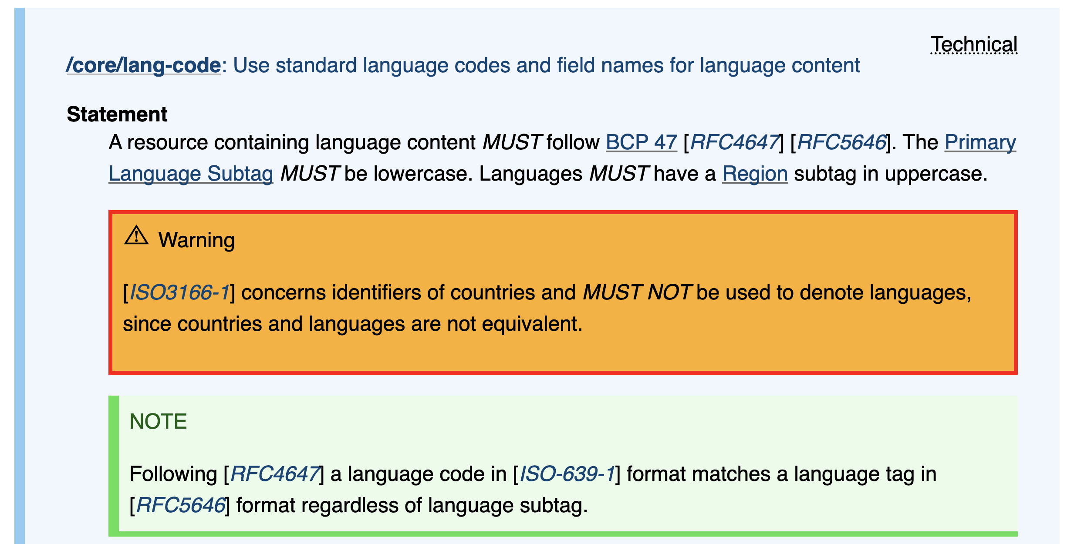
Taalcodes BCP47

Slide 9
Taalcodes BCP47
Heuristiek
92% van API’s slaagt
Nieuw: "format": "language"

Slide 10
Pagination module

Slide 11
Pagination module
Vorig TO besproken, daarna werksessie
Nog veel open vragen
Vereist nog meer uitwerking

Slide 12
Transfer module

Slide 13
Transfer module
Grote berichten koppelvlak van Digikoppeling
Moderne API variant
Eerst vaststelling bij Digikoppeling

Slide 14
Transfer module
Leunt sterk op Range, If-Range, Content-Digest headers
Beproefd in Java en Dotnet
Grote versimpeling versus ebMS of WUS

Slide 15
Return altijd objecten

Slide 16
Return altijd objecten
Komt voort uit werksessies
“Spijt dat we een array teruggeven”
Relevant voor Linked Data (en AI agents)

Slide 17
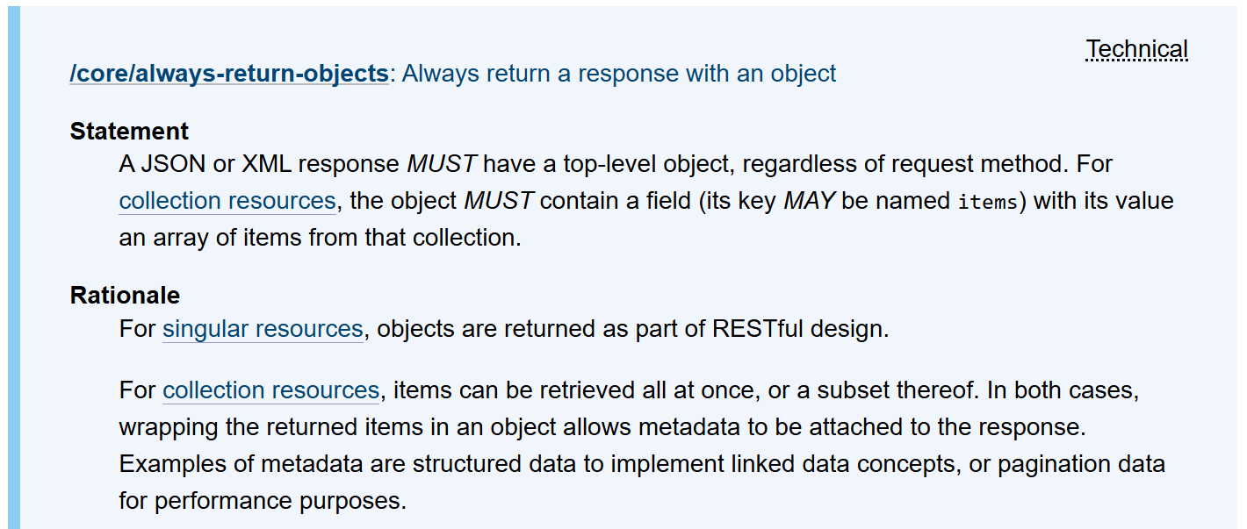
Return altijd objecten

Slide 18
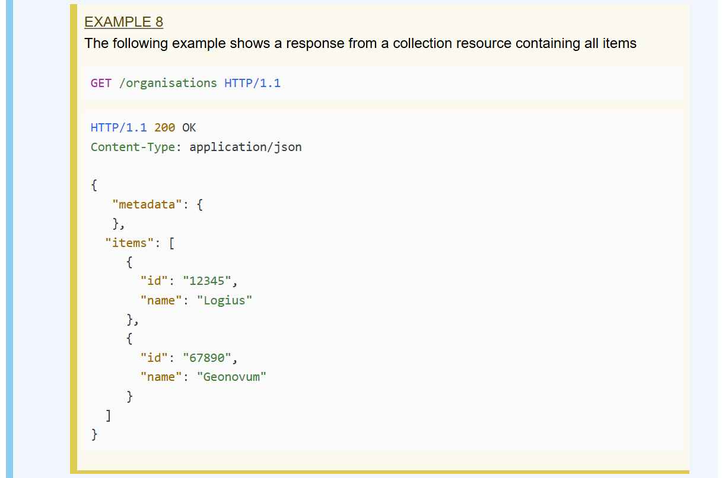

Slide 19
Return altijd objecten
92% van API’s voldoet
Geen keuze over key, maar wel suggestie van “items”

Slide 20
Trailing slash uitbreiding

Slide 21
Trailing slash uitbreiding
Agri design regels
Strikter dan wat we nu hebben
Variabelen in paden mogen niet leeg blijven

Slide 22
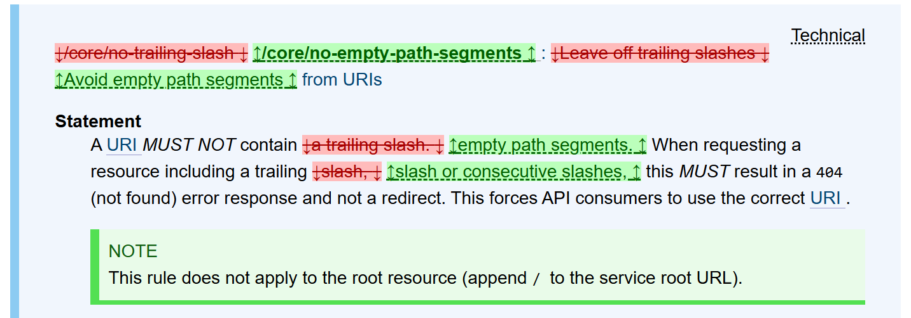
Trailing slash uitbreiding

Slide 23
Trailing slash uitbreiding
Wijziging bestaande regel => major version
Kan aparte regel over “variabelen moeten niet leeg blijven”

Slide 24
QUERY method

Slide 25
QUERY method
Nieuwe HTTP method
RFC 10008 | RFC Editor
Concrete behoefte, maar erg nieuw

Slide 26
Volgende TO
2026-12-03
10:00-11:15

Slide 27
Technisch Overleg API Design Rules
Tim van der Lippe
2026-09-10

